Slide 1

第五章 文言文阅读：三大“分点”译到位，文言翻译拿高分
学案15
抓住关键，把三大采分点翻译到位

Slide 2
学案略语
文言翻译考查的固然是全句的翻译，但命题者总是选择那些含有关键词语和带有特殊语法现象(词类活用、特殊句式等)的句子来考查，并将其作为评卷的“采分点”。高考常见的三大采分点是：关键实词、关键虚词、特殊句式。考生翻译时必须要强化“采分点”意识，能判断出“采分点”并将其落实到位，这样，翻译才最有价值和意义。

Slide 3
栏目索引
自我诊断，找出答题能力短板
比对答案，领悟答案升格之道
借题发挥，突破答题核心问题

Slide 4
自我诊断，找出答题能力短板
1.阅读下面的文段，翻译文中画线的句子。
臣近闻澧州进柿木成文，有“太平之道”四字。臣谓前世号称太平者，须是四海晏然，万物得所。方今西羌叛逆，北虏骄悖，凡与四夷连接，无一处无事。而内则百姓困弊，盗贼纵横。昨京西陕西出兵八九千人，捕数百之盗，不能一时翦灭，仅能溃散，然却于别处结集。今张海虽死，而达州军贼已近百人，又杀使臣，其势

Slide 5
不小。兴州又奏八九十人。州县皇皇，何以存济？以臣视之，乃是四海骚然，万物失所，实未见太平之象。夫自古帝王，致太平皆自有道。得其道则太平，失其道则危乱。臣视方今，但见其失，未见其得也。愿陛下忧勤万务，不生逸豫，则二三岁间，渐期修理。
臣见今年曾进芝草者，今又进瑞木。窃虑四方相效，争造妖妄。其所进瑞木，伏乞更不宣示臣寮。
(选自欧阳修《论澧州瑞木乞不宣示外廷札子》)

Slide 6
(1)州县皇皇，何以存济？
译文：
各个州县恐惧不安，靠什么来安顿(措置)这个局面呢？(要点：“皇皇”“何以”“存济”。)
(2)愿陛下忧勤万务，不生逸豫，则二三岁间，渐期修理。(4分)★

Slide 7
(3)窃虑四方相效，争造妖妄。
译文：
私下担心各地效仿他们，争着制造出荒诞离奇的事。(要点：“窃”“相效”“妖妄”。)

Slide 8
积累小贴士
“相”“见”的特殊用法
“相”“见”这两个常见词，当它们用在动词前，有时有一种特殊用法，即偏指人称，有人叫“偏指代词”。用小公式表示：相(见)＋动词＝动词＋人称代词(我、你、他等)。如本题译句中的“窃虑四方相效”中的“相效”，可译为“效仿他们”。这种用法在教材中也时常出现，如“于是乘其厉声以呵，则噪而相逐”“府吏见丁宁”“生孩六月，慈父见背”。即使在今天，这种用法也仍存在，如“见谅”等。翻译时，特别要注意与“互相(相)”与“被(见)”的用法区分开来。
考
情
解
读

Slide 9
2.阅读下面的文段，翻译文中画线的句子。
郭劝，字仲褒，郓州须城人。赵元昊袭父位，以劝为官告使，所遗百万，悉拒不受。元昊将山遇率其族来归，且言元昊将反。是冬，元昊果反，遣其使称伪官来。劝视其表函犹称臣，因上奏曰：“元昊虽僭中国名号，然尚称臣，可渐以礼屈之，愿与大臣孰议。”遂落职知齐州。劝性廉俭，居无长物。及再为侍读，曰：“吾起诸生，志不过郡守，今年七十，列侍从，可以归矣。”遂拜章，三上不得谢，赐银使市田宅。后二年卒。 (选自《宋史·郭劝传》)

Slide 10
(1)元昊虽僭中国名号，然尚称臣，可渐以礼屈之，愿与大臣孰议。
译文：
赵元昊虽然冒用中原王朝的名号，但还自称为臣，可以逐步用礼来收服他，希望皇上和大臣仔细商议。
(要点：“僭”“屈”“孰”，句意通顺。)

Slide 11
(2)遂拜章，三上不得谢，赐银使市田宅。
译文：
于是拜呈表章，三次上表也不得辞官，赏赐他银两让他买田地和住宅。(要点：“拜”“谢”“市”，句意通顺。)

Slide 12
积累小贴士
反训词
古汉语中，同一词语在不同的语言环境里可以表达出正反对立的两个意思，这种词叫反训词。如本题译句中的“赐银使市田宅”中的“市”，在这里是“买入”义，在别的语境中又有“卖出”义。这样的词语还有①诂：买或卖。②置：置办或放弃。③报：报恩或报仇。④从：跟随或率领。⑤纳：收进或交出。⑥迁：升官或降职。
考
情
解
读

Slide 13
参考译文
郭劝，字仲褒，郓州须城人。赵元昊世袭父亲的封爵，任命郭劝为官告使，送给郭劝百万资财，郭劝全都拒绝接受。赵元昊部将山遇率宗族来投奔，并说赵元昊准备反叛。这年冬天，赵元昊果然反叛，派遣他的使臣以他自封官职身份前来。郭劝看他携带的表章上还自称臣，就上奏说：“赵元昊虽然冒用中原王朝的名号，但还自称为臣，可以逐步用礼来收服他，希望皇上和大臣

Slide 14
仔细商议。”结果被降职为齐州知州。郭劝廉洁节俭，家中没有多余的财物。待到他再次任侍读，说：“我是太学生出身，志向不过是成为太守，现在我七十岁，在皇帝侍从的行列中，可以告老回乡了。”于是拜呈表章，三次上表也不得辞官，赏赐他银两让他买田地和住宅。两年后去世。

Slide 15
3.阅读下面的文段，翻译文中画线的句子。
四年七月，高祖崩，上(指炀皇帝)即皇帝位于仁寿宫。
以天下承平日久，士马全盛，慨然慕秦皇、汉武之事，乃盛治宫室，穷极侈靡，召募行人，分使绝域。诸蕃至者，厚加礼赐，有不恭命，以兵击之。课天下富室，益市武马，匹直十余万，富强坐是冻馁者十家而九。帝性多诡谲，所幸之处，不欲人知。每之一所，郡县官人，竞为献食，丰厚者进擢，疏俭者获罪。奸吏侵渔，人不聊生，人饥相食，邑落为墟，上不之恤也。黎庶愤怨，天下土崩，至于就擒，而犹未之寤也。 (选自《隋书》)

Slide 16
(1)课天下富室，益市武马，匹直十余万，富强坐是
冻馁者十家而九。(5分)★
(2)黎庶愤怨，天下土崩，至于就擒，而犹未之寤也。
(5分)★

Slide 17
积累小贴士
“课”的义项
“课”是人物传记中的常见词，其义项有三个：一是有关学习的，如“工作、功课”“考核、督促”；二是有关赋税的，如“征收赋税” (如本题译句中的“课天下富室”)、“赋税”；三是有关占卜的，如“占卜”等。
考
情
解
读

Slide 18
问题反思
1.平时翻译中，你有“采分点”意识吗？能判断出所给句子中的“采分点”吗？
2.翻译有三大“采分点”，你哪方面“采分点”翻译较强？为什么？哪方面“采分点”翻译较弱？为什么？

Slide 19
比对答案，领悟答案升格之道
1.题目 愿陛下忧勤万务，不生逸豫，则二三岁间，渐期修理。(4分) [原文见“自我诊断”第1题]

Slide 20
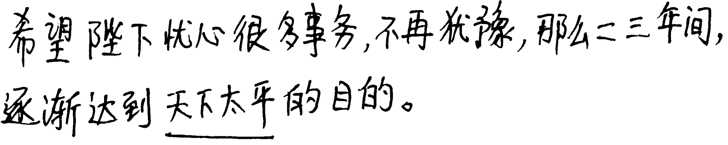
现场失分答案（1）
失分剖析
[得分 1分]
该答案失分主要在未译准关键实词，如“勤”字漏译，“逸豫”意译为“犹豫”，“期”字未落实。“修理”只能算是蒙对，勉强得1分。考场落实关键实词，一要靠积累，二要结合语境推断。

Slide 21
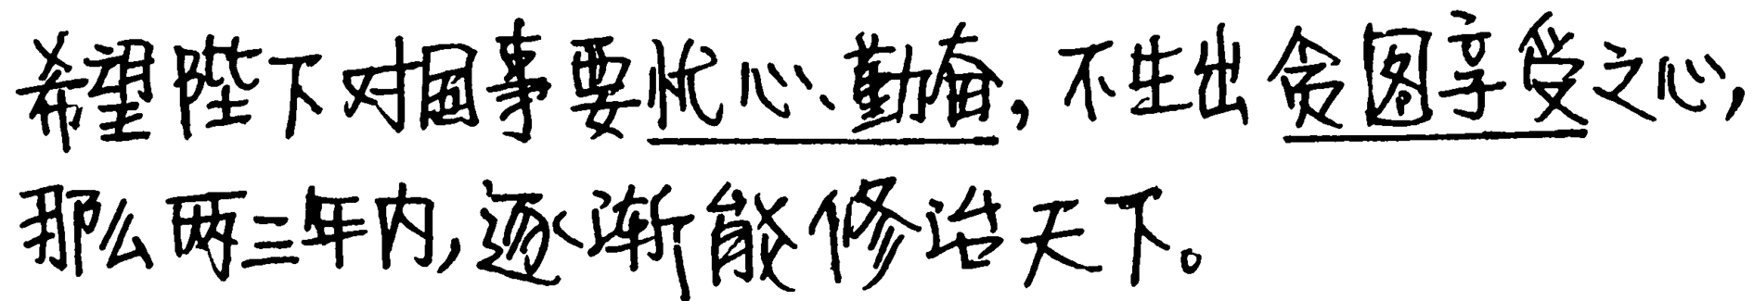
现场失分答案（2）
失分剖析
[得分 2分]
该答案对“忧勤”“逸豫”两个关键实词译得准，而对“期”“修理”两个关键实词则大而化之，未能结合语境准确翻译。

Slide 22
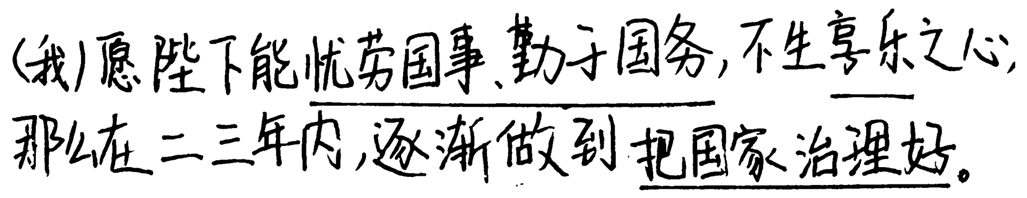
现场失分答案（3）
失分剖析
[得分 3分]
“忧勤万务”“逸豫”“修理”译得准确，但“期”字未落实。其实，“期”在这里应是一个动词，其义项现在仍在用，为什么译不出来呢？

Slide 23
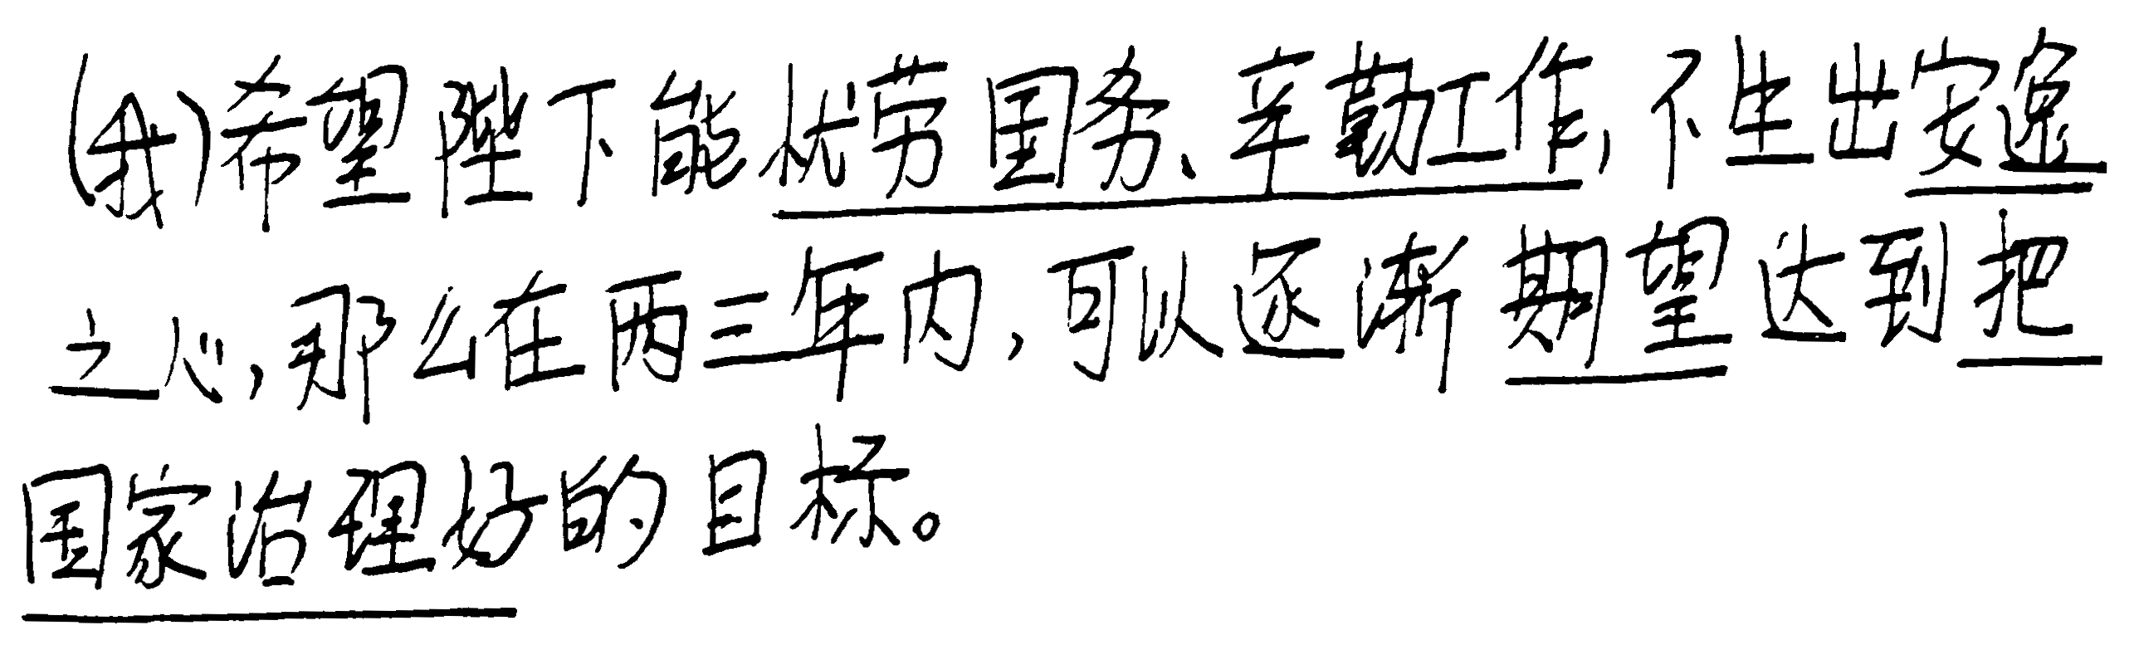
现场满分答案
满分赏析
[得分 4分]
得实词者，得翻译之天下。诚哉斯言！该答案能把句中最关键的实词(含单音节词和双音节的词、多义实词、古今异义词及活用词)译得准确，说明该考生平时积累得好，结合语境译得好。总之，采分点意识强，又能翻译到位，这是成功翻译的不二法门。

Slide 24
参考答案 希望陛下操心国事、勤于政务，不生安乐之心，那么两三年之内，可以期望(有希望)逐步把天下治理好。
得分点 “忧勤”，忧愁劳苦；“逸豫”，安乐；“期”，期望；“修理”，治理得好、处理政务合宜。

Slide 25
参考译文
我近来听说澧州进献柿木，上面长成了“太平之道”四个字。我认为前代号称的太平之世，必须是全国安定，各种政事都处置得恰当顺畅。现如今西夏反叛，契丹骄横，凡是跟外族交界的地方，没有一处不发生动乱。而且在国内百姓困苦艰难，盗贼四处惹事。前些日子京西、陕西派出八九千官兵，抓捕几百名盗贼，不能一下子消灭，只能把他们打散，然而这些盗贼又在别的地方集结

Slide 26
了。现在张海虽被打死，但达州造反的士兵已接近百人，还杀了朝廷使臣，他们的势头不小。兴州也向朝廷报告有八九十名盗贼。各个州县恐惧不安，靠什么来安顿(措置)这个局面呢？在我看来，现在竟是全国混乱，大小政事的处置都有失误和不当，实在没有看到什么太平盛世的景象。自古以来帝王的治理要达到天下太平，都各自有治国之道。得道就天下太平，失道就会出现危险和混乱。我观察现在的形势，只见到失误，没有见到恰当和

Slide 27
顺畅的施政。希望陛下操心国事、勤于政务，不生安乐之心，那么两三年之内，可以期望(有希望)逐步把天下治理好。
我看到今年有进献芝草的，现在又有人进献瑞木。私下担心各地效仿他们，争着制造出荒诞离奇的事。澧州进献的瑞木，我恳求再不要给臣僚们传观。

Slide 28
2.题目 课天下富室，益市武马，匹直十余万，富强坐是冻馁者十家而九。(5分) [原文见“自我诊断”第3题]

Slide 29
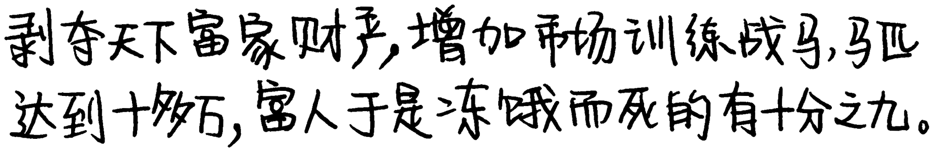
现场失分答案（1）
失分剖析
[得分 0分]
该考生根本不懂句中关键词语的意思，只是机械硬译。

Slide 30
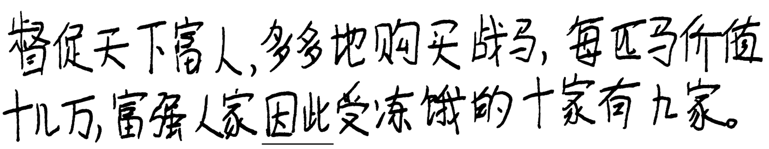
现场失分答案（2）
失分剖析
[得分 2分]
该答案译对了“坐是”得分点，后三句句意基本正确。

Slide 31
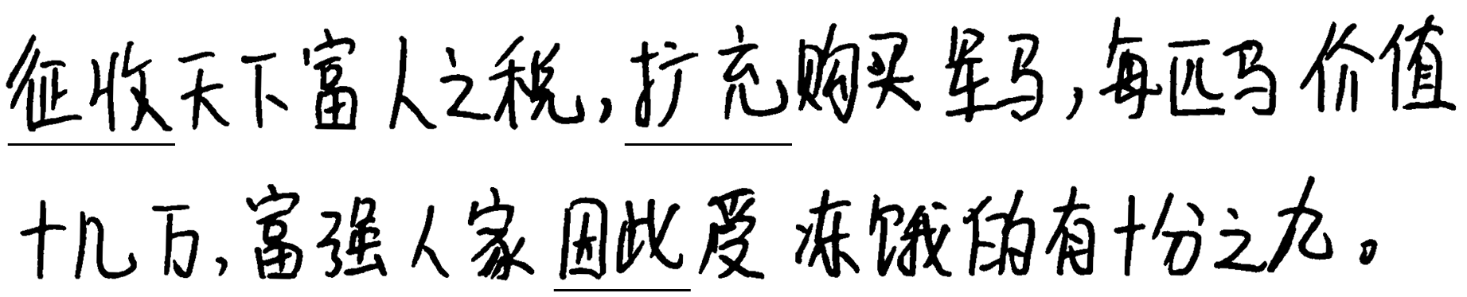
现场失分答案（3）
失分剖析
[得分 4分]
该答案译对了“课”“益”“坐是”三个得分点，句意正确，但对句中定语后置句未译到位。

Slide 32
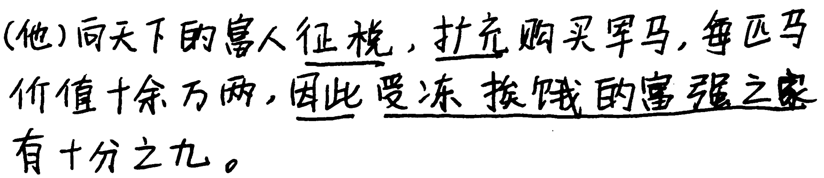
现场满分答案

Slide 33
满分赏析
[得分 5分]
原句翻译起来较难。“坐是”相对容易，像“课”(征税)多义词义项的确定、“益”作“增加”“扩充”讲都是难点。该句还有一个得分点，“富强坐是冻馁者”是个定语后置句，因为它相对较冷、较隐蔽，所以几乎没有学生能识别出来。该答案能得满分实属不易。另外，该答案注意补上主语的好习惯也值得肯定。

Slide 34
参考答案 (他)向天下的富人征收重税，大量购买军马，每匹马价值十余万两，因此而受冻挨饿的富强之家十有其九。
评分建议 “课”、“益”、“坐”、定语后置句各1分；大意对，语句通顺得1分；文意不对得0分。

Slide 35
3.题目 黎庶愤怨，天下土崩，至于就擒，而犹未之寤也。(5分) [原文见“自我诊断”第3题]

Slide 36
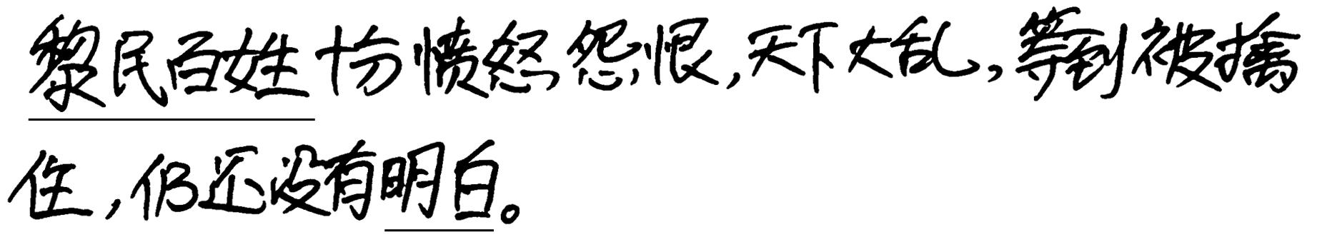
现场失分答案（1）
失分剖析
[得分 1分]
该答案译出了“黎庶”这个点，也译出了“寤”字，但因“天下土崩”语意错而扣分。

Slide 37
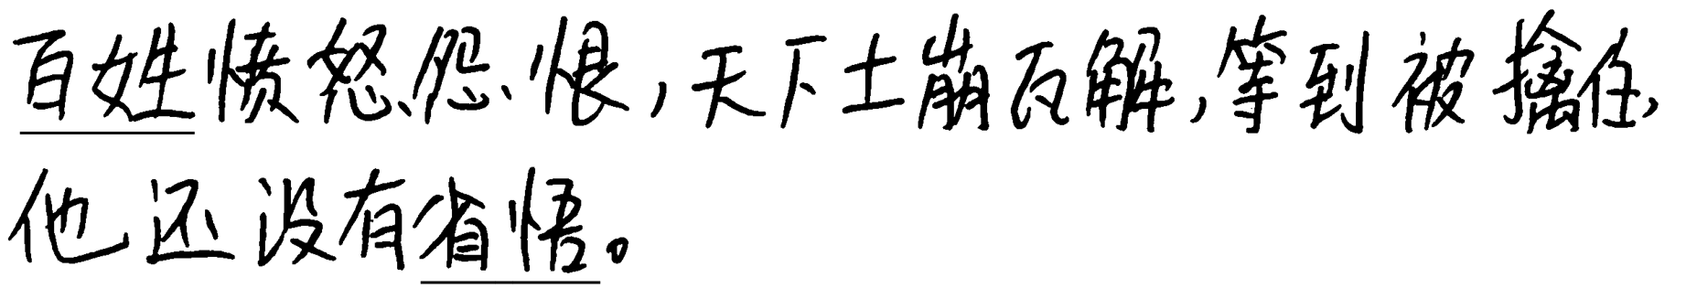
现场失分答案（2）
失分剖析
[得分 4分]
该答案译出了“黎庶”“寤”得分点，语意正确，但因其中的宾语前置句未译出而失去1分，甚为可惜。

Slide 38
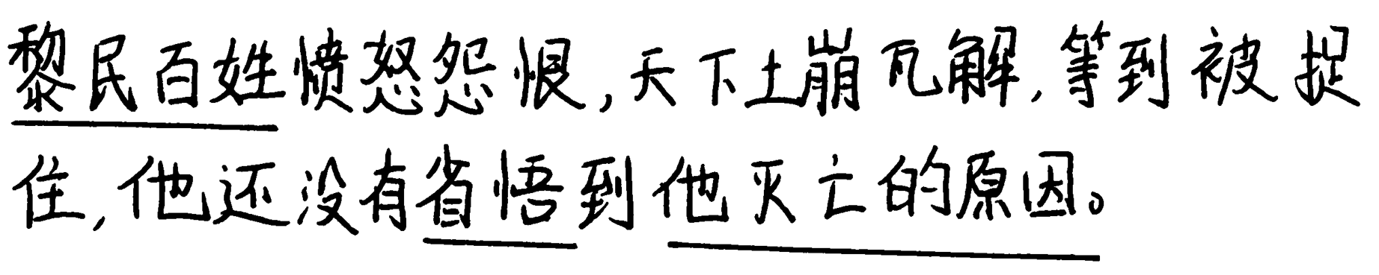
现场满分答案
满分赏析
[得分 5分]
否定句中“之”字作宾语前置时特别容易被当作结构助词而不译，虽说这一句式特点不难理解，但临场翻译最易被忽视，从而译不出来而失分。该答案能在众多答案中脱颖而出，不能不说明该考生对这个句式的精准识别，翻译得到位。

Slide 39
参考答案 百姓愤怒怨恨，国家土崩瓦解，到了被人擒获的地步，他却仍没有觉悟到这一点。
评分建议 大意对，语句通顺得1分；“黎庶”、“之”、“寤”、宾语前置各1分；文意不对得0分；最后一句补出主语。

Slide 40
参考译文
四年七月，高祖驾崩，隋炀帝在仁寿宫即位。
因为天下长期安定，兵马强盛，隋炀帝意气风发仰慕秦始皇、汉武帝的功业，就大量地兴建宫室，极尽奢靡华丽；招募使者，出使边远邦国。那些邦国听命而来的，就赏赐给丰厚的礼品；有不听命令的，就派兵攻打。(他)向天下的富人征收重税，大量购买军马，每匹马价值十余万两，因此而受冻挨饿的富强之家十有其九。皇

Slide 41
上生性诡诈，所到之处，不想让人知道。他每到一个地方，地方官员都争着向他进献食物，进献丰厚的就被提拔，进献微薄的就会被判罪。贪官污吏鱼肉百姓，老百姓无法生活，以至人吃人，村庄变为废墟，皇上对此毫不怜悯。百姓愤怒怨恨，国家土崩瓦解，到了被人擒获的地步，他却仍没有觉悟到这一点。

Slide 42
借题发挥，突破答题核心问题
一、关键实词的突破之道
(一)审题要审出关键实词
说到审题，似乎与文言翻译不搭界。其实，文言翻译也有个审题问题。所谓文言翻译审题，就是一审语境，审该句的外部语境(上下文)，审该句的内部语境(句意重点和句间关系)；二审采分点，只有审出采分点，才知道在哪里应该格外注意，才能得分。就实词而言，哪些实词可能成为采分点呢？

Slide 43
1.从词性上看，首先是动词，其次是形容词、名词。
2.从频率上看，120个常用实词和其他次常用实词(以课本出现的居多)常作为采分点。
3.从特殊性来看，与现代汉语同形的词语(如“妻子”“前进”“亲信”)可能是重要实词；用其本来意思实在讲不通的通假字可能是重要实词；符合活用规律的词语(如两个名词连用，主谓之间的名词，带了宾语的名

Slide 44
词、形容词)可能是重要实词；较难理解，需要借助推断的实词可能是重要实词。
在确认这些实词为采分点后，就用一些特殊符号(如着重号)标出，以便在翻译中落实。

Slide 45
(二)五类关键实词译到位
1.碰到通假字——译出本字本义
通假字虽然不常出现在翻译中，但是准确识别并翻译到位是翻译的一种重要能力。能否译出通假字的本字本义，关键在于识别。翻译时，如果照某字的一般意义翻译不通，就应该考虑该字是不是通假字。而要找出其“通”的是何字，则大多需要从该字的同音字或形近字上去考虑。找出本字后翻译出来，如果觉得它很合乎语境，那就说明译对了这个得分点。

Slide 46
边练边悟1
阅读下面的文段，翻译文中画线的句子。
程(指传主孙程)传召诸尚书使收景(指阎景)。尚书郭镇时卧病，闻之，即率直宿羽林出南止车门，逢景从吏士，拔白刃，呼白：“无干兵。”镇即下车，持节诏之。景曰：“何等诏？”因斫镇，不中。镇引剑击景堕车，左右以戟叉其匈，遂禽之。
(选自《后汉书·孙程传》，有删改)

Slide 47
译文：郭镇拔剑击刺阎景，阎景从车上摔下来，左右羽林军用戟叉住阎景的胸脯，于是擒获了他。
要点 “匈”，通“胸”，胸脯；“禽”，通“擒”，擒获。

Slide 48
2.碰到多义词——语境确定
重要实词虽然有许多义项，但在具体句子中只能有一个义项切合。因此，要学会利用上下文的具体语境来确定该实词的准确义项。在语境中确定多义词的义项，特别要注意一词中几个相近而又易混的义项。如“爱”字，义项“爱护”“爱怜”“爱惜”较难区分；“坐”字，义项“犯罪”与“判罪”易混；“治”字，何时作“治理”，何时作“治理得好、天下太平”等。不管多么易混，只要真正到了语境中，就只有一个义项是最恰当的。这时，也只有细辨语境，代入检验来确定了。记住：只要把词放在句中理解，把句放在段(篇)中读，一切问题皆有可能解决。

Slide 49
边练边悟2
阅读下面的文段，翻译文中画线的句子。
詹体仁，字元善，建宁浦城人。移守鄂州，除司农卿，复总湖广饷事。时岁凶艰食，即以便宜发廪振救而后以闻。 周必大当国，体仁尝疏荐三十余人，皆当世知名士。

Slide 50
(1)时岁凶艰食，即以便宜发廪振救而后以闻。
译文：
当时年成不好百姓难以吃饱，(詹体仁)就自行主张
打开粮仓救济百姓，过后才(把这件事)上报(皇上)。
要点 “凶”解释为“年成不好、闹饥荒、歉收”等，“便宜”解释为“自作主张、自行处理”等，“闻”补充为“让上级知道、让上级闻之、让朝廷知道”等。

Slide 51
(2)周必大当国，体仁尝疏荐三十余人，皆当世知名士。
译文：
周必大主持国事，詹体仁曾上疏推荐三十多人，都是当时的知名之士。
要点 “当国”解释为“主持国事、执政”；“疏”作动词，解释为“上疏、上书、上奏”，或活用为状语，解释为“用文书、用奏折、用奏章”等；判断句。

Slide 52
3.碰到活用词——语法判断
翻译含有词类活用的句子也是命题者特别关注的一项内容。碰到活用词，其法有二：
一是根据语法准确判断。首先要学会语法分析。如名词活用为动词，有多种语法特征：两个名词连用，其一必活用为动词；“而”前或后的名词必活用为动词；“之”前“所”后、副词后的名词必活用为动词，等等。然后再联系具体语境进行分析，确定其词类活用的类型，并据此推断其意义。

Slide 53
二是译到位。何谓译到位？即必须用一套用语把它在语境中的词性连同词义译出来。例如，(1)名词活用为动词，有两种译法。一是换词法，用现代汉语的动词去换古汉语的名词。如“左右欲刃相如”，“刃”译为“杀”。二是扩充法，将原单音节名词扩充为一个现代汉语双音节动词。如“沛公军霸上”，“军”译为“驻军”。(2)名词作状语，一般要带“用……”“在……”“像……”的词语。(3)名词、动词和形容词的使动、意动用法，可译为“使……(动词)”或“以……为”(或“认为……是”)。(4)动词、形容词活用为名词，必须在其后加上相应的名词(人或物)。

Slide 54
边练边悟
阅读下面的文段，翻译文中画线的句子。
3.(2015·福建)苞以十月下旬至家，留八日，便饥驱宣、歙，间入泾河。路见左右高峰刺天，水清泠见底，崖岩参差万叠，风云往还，古木、奇藤、修篁郁盘有生气。聚落居人，貌甚闲暇。因念古者庄周、陶潜之徒，逍遥纵脱，岩居而川观，无一事系其心。
(选自清代方苞《与王昆绳书》)

Slide 55
译文：在山岩上居住，在河岸边观水，没有一件事能束缚他们的心怀。
要点 “岩”“川”，名词活用为状语；“系”，束缚。

Slide 56
4.(2014·湖南)孟祥尝结庐数椽，覆以白茅，不事华饰，惟粉垩其中，宛然雪屋也。既落成，而天适雨雪，遂以“雪屋”名之。 (选自明代杜琼《雪屋记》)
译文：
要点 “适”，恰好；“雨”，名词活用为动词，下雨；“名”，名词活用为动词，给……命名。
(房屋)已经建成，天上正好下起了雪，于是用“雪屋”给它命名。

Slide 57
4.碰到古今异义词——区别、拆分
古今异义词是十分重要的得分点，考试中将其设为采分点的频率相当高。它有两种情况：一是单音节的同形异义词，如“走”“谷”“金”等，译时要特别把其古今义区别开来，千万不要以今释古；二是类似今天双音节词的同形异义词，如“祖父”“妻子”“其实”等，一般情况下要把它当成两个词拆分开来翻译。

Slide 58
边练边悟5
阅读下面的文段，翻译文中画线的句子。
千山在辽阳城南六十里，秀峰叠嶂，绵亘数百里。嘉靖丁亥，予戍抚顺，丙申迁盖州，道出辽阳，乃与同志徐、刘二子游焉。 东峰危险，徐、刘二子浮白引满(意斟满酒一口气喝完)，其间适有吹笳者，声振林樾，闻之愀然。
(选自明代程启充《游千山记》)

Slide 59
(1)嘉靖丁亥，予戍抚顺，丙申迁盖州，道出辽阳，乃与同志徐、刘二子游焉。
译文：
要点 “道”，名词活用为动词，取道；“同志”，古今异义词，志同道合；“焉”，之。
嘉靖丁亥年，我在抚顺戍守，丙申年又调到盖州，来到了辽阳，才得以与志同道合的徐、刘两位先生到那里游玩。

Slide 60
(2)东峰危险，徐、刘二子浮白引满，其间适有吹笳者，声振林樾，闻之愀然。
译文：
要点 “危险”，古今异义词，高耸险峻；“适”，恰好；“愀然”，悲伤的样子。
东面的山峰高耸险峻，徐、刘两位先生斟满酒一口气喝完，在此期间正好有一个吹奏胡笳的人，乐声振动树林，听到这种乐声让人感到凄楚神伤。

Slide 61
5.碰到疑难词——多方推断
考场翻译中一定会碰到疑难词。命题者是想用这些“拦路虎”来考查考生的语境把握和推断能力。对此，不要紧张，相信依据语境和平日的积累一定会有解决的办法。只要能联系语境，善用多种推断方法，一定会准确译出这些疑难词。如“丰子韬以选尚公主”一句中的“尚”，虽其义陌生，但根据句境可以推断为“娶妻”。

Slide 62
疑难词有以下两种情况需好好处理：
①该字或其义极其陌生，但调动平时的积累或结合语境一定可以推断出来。如“毁淫祠数百区”一句中的“淫”，就可联系课文《岳阳楼记》中“淫雨霏霏”的“淫”之“多余、过多的”义项，推断该处“淫”为“多余的”或“滥建的”意思。
②该字(或词语)理解困难因文化常识积累不够所致，此时必须积累文化常识。如古人名字称谓知识，或专有名词，如“致仕”(指官员退休等)。通常表现是不懂古人名字称谓而强行翻译。

Slide 63
边练边悟6
阅读下面的文段，翻译文中画线的句子。
(2015·江苏)君(指传主欧阳发)治官无大小，不苟简，所创立，后人不能更。其著书有《古今系谱图》《国朝二府年表》《年号录》，其未成者尚数十篇。
(选自宋代张耒《欧阳伯和墓志铭》)
译文：
要点 “治官”“无”“后人”“更”。
欧阳发担任官职无论大小，都不草率简略，创立的东西，后来的人不能更改。

Slide 64
二、关键虚词的突破之道
(一)高频虚词：格外留心，确保翻译到位
所谓高频虚词，是指在翻译中被设为采分点频率较高的虚词，主要有“以”“其”“因”“乃”四个。“以”频率最高，在语境中，主要译准其介词义，如“用”(拿)“把”“根据”“凭借”等义项；译准其连词义，如“因为”。另有实词义“以为”“率领”也不可忽视。“其”，翻译中考查较多的是其指示代词义

Slide 65
“那”“那些”，活用为第一人称的“我”“自己”；另一重点是其语气副词义，如表示推测的“大概”，表示反问的“难道”，表示期许的“可要”“一定”，表示婉商的“还是”等，这些都需要结合“其”在句中的位置及语境准确译出。“因”，主要考查的是“于是(就)”“趁机”“通过”“用来”等义项在语境中的确定。“乃”，主要是语境中“于是”“才”“竟然(却)”三个义项的辨析。

Slide 66
边练边悟
阅读下面的文段，翻译文中画线的句子。
7.(2015·重庆)楚俗信巫不信医，自三代以来为然，今为甚。凡疾不计久近浅深，药一入口不效，即屏去。至于巫，反覆十数不效，不悔，且引咎痛自责，殚其财，竭其力，卒不效，且死，乃交责之曰，是医之误，而用巫之晚也。
(选自元代揭傒斯《赠医者汤伯高序》)
译文：
要点 “卒”“且”“乃”“是”。
用尽他们的钱财，耗尽他们的精力，最终不见效，将要死了，反而相互指责说，这是医生的失误，而找巫师太晚了。

Slide 67
8.(史弼)迁河东太守，受诏当举孝廉，弼知多权贵请托，乃豫敕断绝书属。中常侍侯览果遣诸生赍书请之，积日不得通。生乃以它事谒弼，而因达览书。弼大怒曰：“太守忝荷重任，当选士报国，尔何人而伪诈无状！”命左右引出。 (选自《后汉书·史弼》)
译文：
要点 “以”“谒”“因”“达”。
诸生就用其他的事为借口拜见史弼，于是趁机送上了侯览的书信。

Slide 68
(二)可译可不译的虚词：细心区分，当译则译，不当译则删
有一部分虚词，兼有结构或语气助词和其他词性，如“之”“焉”“者”“乎”等，其结构、语气助词一般情况下皆可不译，但不能把其他词性义当作助词而不译。
这里，尤其要留心“焉”“者”。焉：作为句中或句末语气助词时，可不译；但当放在动词后面作代词或兼词时，有实义，必须译出。者：主要有两个义项，一是作

Slide 69
代词，可译为“……的人(事、地方)”；二是作助词，表句中停顿，与“也”构成判断，或作定语后置的标志，不必译出。这两种词义、词性，在翻译中尤其要仔细辨析，不可当译不译，或不当译而硬译。

Slide 70
边练边悟
阅读下面的文段，翻译文中画线的句子。
9.卫兹，有大节，不应三公之辟。太祖之初至陈留，兹曰：“平天下者，必此人也。”太祖亦异之，数诣兹议大事。从讨董卓，战于荥阳而卒。太祖每涉郡境，辄遣使祠焉。(选自《三国志·魏书》)
译文：
要点 “涉”“祠”“焉”，“涉”译为“到”“去”亦可。
太祖(曹操)每次从郡境内经过，必定派遣使者前去祭拜他(卫兹)。

Slide 71
10.(张署)改河南令，而河南尹适君平生所不好者。君年且老，当日日拜走仰望阶下，不得已就官。
译文：
要点 “适”，恰恰、正好；“者”，“……的人”。
(张署)改任河南令，然而河南府尹正是他一生所不喜欢的人。

Slide 72
(三)常见副词：除表敬谦外，意思实在，当须译出
文言虚词主要包括连词、介词、副词、助词。其中副词，尤其是常用副词，在翻译中出现频率高，定为采分点的不少。常见常用的副词主要有：
(1)表程度：少、稍、略，愈、益、弥、更，最、极、甚、残、太、至、尤、良、大、绝、特、颇。

Slide 73
(2)表范围：悉、皆、咸、俱、举、毕、凡，唯、特、徒、独、直、第、但、止、则、仅。
(3)表共同：共、同、并、相。
(4)表时间：既、已、曾、尝，向、初、曩、始、昔，常、素、雅、恒，方、正、适、会，俄、旋、寻、臾、未几、无何、斯须、既而，急、遽、猝、立、即，将、且、行将，终、卒、竟。

Slide 74
(5)表语气：必、诚、信、固、果，不、弗、未、非、靡、亡、否、勿、毋、莫、无，殆、盖、庶、其、得无、无乃、庶几，岂、宁、庸、其。
(6)表频率：屡、数、辄、每、频、累，复、更、再、又、亟。
(7)表敬谦：窃、辱、伏惟，幸、敢、情、敬、谨。
(该部分词翻译时不必译出)

Slide 75
边练边悟
翻译文段中画线的句子，注意句中副词的用法。
11.君讳治，字良范，姓钱氏。君少好学，能为文辞。每夜读书，母为灭烛止之，君阳卧，母且睡，辄复起读。州举进士第一，试礼部高第，遂中甲科。 (选自欧阳修《钱君墓表》)
译文：
要点 “止”“阳”“且”“辄”。
(钱君)每天晚上都读书很晚，母亲替他熄灭烛火并制止他，他便假装睡下，母亲将要睡着的时候，立即再起床读书。

Slide 76
12.(2013·江西)归之岁向尽矣，尚未知是图之委曲也。有华生者，世家江北，备谙村落者也。工丹青。造予，予以此图质之。 (选自顾彦夫《村落嫁娶图记》)
译文：
要点 “备”，十分；“谙”，熟悉；判断句。
有(一位)姓华的先生，世代居住在江北，是十分熟悉乡村的人。

Slide 77
(四)特殊虚词：词义固定，固定翻译
所谓特殊虚词，一是指固定虚词(复音虚词)，两个字不能拆开硬译。如“所以”“无乃”“奈何”“有以”“无以”“是以”等。二是指兼词，即一个词当成两个词用，译时可按两个词翻译。如“焉”(于此)、“诸”(之于/之乎)、“盍”(何不)等。

Slide 78
边练边悟13
阅读下面的文段，翻译文中画线的句子。
济阴之贾人，渡河而亡其舟，栖于浮苴之上，号焉。有渔者以舟往救之，未至，贾人急号曰：“我济上之巨室也，能救我，予尔百金！”渔者载而升诸陆，则予十金。渔者曰：“向许百金，而今予十金，无乃不可乎！”贾人勃然作色曰：“若，渔者也，一日能获几何？而骤得十金，犹为不足乎？”渔者黯然而退。
他日，贾人浮吕梁而下，舟薄于石又覆，而渔者在焉。人曰：“盍救诸？”渔者曰：“是许金不酬也。”立而观之，遂没。
(选自《巨贾渡河》)

Slide 79
(1)向许百金，而今予十金，无乃不可乎！
译文：
要点 “向”，刚才、先前；“无乃……乎”，固定结构，表推测。
你刚才许诺百两金子，如今却只给十两金子，这恐怕不可以吧！

Slide 80
(2)若，渔者也，一日能获几何？而骤得十金，犹为不足乎？
译文：
要点 “几何”，多少；“骤”，突然；判断句。
你是个渔夫，一天能赚多少？这次却突然得到十两金子，还感到不够吗？

Slide 81
(3)人曰：“盍救诸？”渔者曰：“是许金不酬也。”
译文：
要点 “盍”，何不；“诸”，之乎。
有人说：“为什么不救他呢？”渔夫说：“这是一个许诺了金钱却不兑现的人。”

Slide 82
三、特殊句式的突破之道
(一)善于根据语言标志辨识特殊句式
特殊句式这个小考点在平时考试中涉及不多，考生能把特别明显的句式译出，但对其他稍复杂的句式往往会因忽略而丢分。原因多样，但一个主要原因是句式意识不强，尤其是不会通过语言标志词译准特殊句式。事实上，只要能辨识出特殊句式，译准不成问题。辨识特殊句式，除结合文意外，强化根据语言标志词辨识特殊句式这一方法意识也十分重要。
译出特殊句式，是以快速、准确地识别特殊句式为前提的。

Slide 83
1.审题时要具备“语言标志意识”。
特殊句式一般都有语言标志，如判断句多以“者……也”或“乃”“即”“皆”“则”等作标志，被动句多以“为”“见”“于”等作标志。考生应特别注意这些标志词。
2.注意容易被忽略的定语后置句、宾语前置句、无被动标志的被动句、无判断标志的判断句、表反问的固定句式和省略句。
总之，平时要多积累，在审题时方能激活原有记忆，借助上下文语境进行辨识。

Slide 84
(二)临场翻译，关注“特殊句式”
1.无标志的两种特殊句式：判断句和被动句
一般而言，特殊句式总有语言标志，这些标志就是我们判断句式的主要依据，包括判断句和被动句。但也有例外，就是不带任何标志的意念判断句和被动句。因为无标志，所以较隐蔽。要想译到位，全凭对文意的把握。当然，也有小技巧可以辅助。如无标志判断句，译时可加“是”字而意思不变。句中出现了“是”字，当它处在主语位置时，

Slide 85
“是”是“这”的意思，该句一般为判断句，如“直不百步耳，是亦走也”。对于无标志被动句，可用两个方法判断。①在动词前或后加上“被”而未改变句子的基本意义的，是被动句。如“匹夫不可夺志也”，在动词“夺”前面加“被”，没能改变句子原来的意思，所以这是一个被动句。②主谓结构的句子能够变成动宾结构主动句的，是被动句。如杜牧《阿房宫赋》中的“函谷举”，可以将其变为“举函谷”。

Slide 86
边练边悟
阅读下面的文段，翻译文中画线的句子。
14.(2013·广东)咏(指传主张咏)与青州傅霖少同学。霖隐不仕。咏既显，求霖者三十年，不可得。至是来谒，阍吏白傅霖请见，咏责之曰：“傅先生天下贤士，吾尚不得为友，汝何人，敢名之！”
(选自《宋史·张咏传》)

Slide 87
译文：傅先生是天下(闻名的)贤士，我尚且不能和他做朋友，你是什么人，怎敢直呼其名！
要点 “傅先生天下贤士”一句中，“傅先生”与“天下贤士”都是名词性的，这是一个名词性成分直接作谓语的判断句，翻译时应补出来谓语动词“是”；“名”与后面的“之”连用，“之”作宾语，所以“名”是名词活用为动词。

Slide 88
15.杨因见赵简主曰：“臣居乡三逐，事君五去，闻君好士，故走来见。”简主闻之，绝食而叹，跽而行。左右进谏曰：“居乡三逐，是不容众也；事君五去，是不忠上也。今君有士，见过八矣。”简主曰：“子不知也。夫美女者，丑妇之仇也；盛德之士，乱世所疏也；正直之行，邪枉所憎也。”遂出见之，因授以为相，而国大治。 (选自刘向《说苑·尊贤》)

Slide 89
(1)臣居乡三逐，事君五去，闻君好士，故走来见。
译文：
我在家乡，三次被人驱逐；侍奉国君，又有五次被撤职。听说您喜爱士人，特地跑来见您。
要点 被动句；“走”，跑；句意通顺。

Slide 90
(2)居乡三逐，是不容众也。
译文：
(他)在家乡三次被人驱逐，这说明他不受大家欢迎。
要点 “居乡三逐”，意念被动句；“是”，表示判断；“不容众”，省略了“于”的被动句。

Slide 91
2.类型最多、用法最复杂的特殊句式：宾语前置句
(1)否定句中，代词“之”作宾语，前置。当“之”作代词宾语时，易被看作结构助词而不译。其实，它是个人称代词，必须译出。

Slide 92
边练边悟16
翻译下列句子加以体悟。
(1)然而不王者，未之有也。 (《孟子·寡人之于国也》)
译文：
(2)自古及今，未之尝闻。 (贾谊《论积贮疏》)
译文：
(尽管)这样却不能称王，从未有过这种情况。
从古至今，从不曾听说过这样的事。

Slide 93
(2)代词“自”作宾语常常前置，需引起注意。
边练边悟17
阅读下面的文段，翻译文中画线的句子。
(2015·安徽)(梁熙)举顺治三年乡试，又十年成进士。出知西安之咸宁，誓于神，不以一钱自污。视民如子，治行冠三辅。(选自清代王士禛《御史梁皙次先生传》)
译文：
要点 “知”；“誓于神”，状语后置句；“自污”，宾语前置句。
(梁熙)出任西安府咸宁知县，向神灵发誓，不会因一文钱而玷污了自己。

Slide 94
(3)辨析两种“之谓”形式的固定结构。
①……之谓
例句：其李将军之谓也？(《史记·李将军列传》)
译文：这大概说的是李将军吧？
点拨 这种“之谓”形式，“之”是提宾标志，“谓”是谓语动词。其特点是“谓”无宾语，可译为“说的是……”。

Slide 95
②(此、是)之谓……
例句：大而化之之谓圣。
译文：道德思想光大到能够随机应变的境界就叫作圣人了。
点拨 与上一种句型相比，其不同之处在于宾语在谓语动词后，“之”取消句子独立性，可译为“这就叫作……”。

Slide 96
边练边悟18
翻译下列句子或文段中的画线句加以体悟。
(1)此夫子之谓乎？
译文：
(2)此之谓失其本心。
译文：
(3)孔子顾谓弟子曰：用志不分，乃凝于神，其佝偻丈人之谓乎？
译文：
这说的就是先生您吧？
这就叫作失掉了他的本性。
大概说的就是驼背老人吧？

Slide 97
3.最容易被忽略的特殊句式：定语后置句
(1)定语后置句是考生在翻译过程中最易忽略、最不能译到位的句式之一。虽说有标志，但实践中很难把握。这里，有一个方法可以辅助判断：当要译成“……的人中有……的”时，它极有可能是定语后置句。
如：求人可使报秦者。
未译出句式特点的译法：找一个人可以出使回复秦国的。
按定语后置句来译：找一个可以出使回复秦国的人。

Slide 98
边练边悟
翻译下列句子加以体悟。
19.(2014·湖南)吴有儒曰徐孟祥氏，读书绩文，志行高洁，家光福山中。……尝结庐数椽……以“雪屋”名之。范阳卢舍人为古隶以扁之，缙绅之交于孟祥者，为诗以歌咏之，征予为之记。 (选自明代杜琼《雪屋记》)
译文：
要点 “缙绅……者”，定语后置句；“征”。
与徐孟祥交往的士大夫，作诗来歌咏它，叫我给它作(一篇)记。

Slide 99
20.(2014·重庆)(来懋斋)甫抵里 (乡里)，亲故之问寒温表庆贺者，肩摩踵接。
译文：
要点 “亲故……者”，定语后置句；“甫”“故”“踵”。
(2)有一种特殊的定语后置句，就是数词或数量短语作定语，有时置于中心词之后，中心词与定语之间无标志。
(来懋斋先生)刚到达乡里，问寒问暖表示庆贺的亲戚朋友很多，肩挨肩，脚跟脚。

Slide 100
边练边悟21
翻译下列句子加以体悟。
(1)于是为长安君约车百余乘。(《触龙说赵太后》)
译文：
(2)谨使臣良奉白璧一双。(《鸿门宴》)
译文：
(3)(2011·大纲全国)(熊)鼎至，奏罢不职有司数十辈，列部肃清。
译文：
于是(赵国)给长安君备办一百多驾车马。
特地派我奉上一双白璧。
熊鼎到任，奏请罢免数十个不称职的官员，各个部门安定清平。

Slide 101
4.相对较活的特殊句式：状语后置句(介宾短语后置句、介词结构后置句)
用“于”字引领的状语后置句翻译时一般都要提到谓语动词前面，但只要译后符合现代汉语表达习惯，也可不必提前。另外，当“于”字译为“到”时不能提前。
用“以”字引领的状语后置句翻译时一般都要提前，但要仔细区分“以”是作介词还是表目的连词，作目的连词则不能提前。

Slide 102
边练边悟
翻译下列句子加以体悟。
22.(2015·湖北)古之所谓廉者，必始于不见可欲。不见可欲，故其奉于身者薄；奉于身者薄，故其资于物者轻。
(选自明代唐顺之《赠郡侯郭文麓升副使序》)
译文：
要点 “薄”“资”，状语后置句译时可提前可不提前。
供养于自身的(东西)俭薄，所以他们依赖于外物的(程度)就轻微。

Slide 103
23.殓以嫁时之衣，甚矣吾贫可知也。
译文：
要点 “以”，介词，译时提前。
用出嫁时的衣服(给她)穿上入棺，我的贫穷超乎寻常，就可以知道了。

